Slide 1
Windows Communication Foundation

Slide 2


@serandvaraco
Sergio Andrés Vargas Acosta
https://github.com/serandvaraco
http://unespacioparanet.com
http://fb.com/unespacioparanet
Microsoft Certified Solution Architec

Slide 3
Temas
Arquitectura
Implementar un contrato de servicio
Configuración de servicios
Mensajes confiables y en cola
Transacciones
Hospedar y ejecutar un servicio básico
Creación de un cliente
Configuración de un cliente básico
Uso cliente WCF
Interoperabilidad e integración
WCF y ASP.NET Web API
Compatibilidad con AJAX y REST
Seguridad
ASP.NET Webhook
ASP.NET Signal R

Slide 4
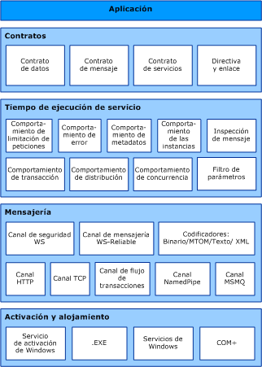
WCF (Arquitectura)
Contratos
Ejecución de servicio
Mensajería
Activación

Slide 5
Contratos
Lenguaje de definición de esquemas XML (XSD) .
protocolos SOAP.
Las directivas y enlaces estipulan las condiciones exigidas para comunicarse con un servicio. (HTTP - TCP)
Notes:
El contrato de datos describe cada parámetro que constituye cada mensaje que un servicio puede crear o utilizar.
Los documentos de Lenguaje de definición de esquemas XML (XSD) definen los parámetros de mensaje, permitiendo a cualquier sistema que entienda XML procesar los documentos.
El contrato del mensaje define partes específicas del mensaje utilizando los protocolos SOAP y permite el control más fino sobre las partes del mensaje, cuando la interoperabilidad exige tal precisión.
El contrato de servicios especifica las firmas de método actuales del servicio y se distribuye como una interfaz en uno de los lenguajes de programación compatibles, como Visual Basic o Visual C#.
Las directivas y enlaces estipulan las condiciones exigidas para comunicarse con un servicio.
Por ejemplo, el enlace debe especificar (como mínimo) el transporte utilizado (por ejemplo, HTTP o TCP) y una codificación.

Slide 6
Ejecución de servicio
Se producen durante la operación actual del servicio
Limitación de peticiones
Comportamiento de error
Personalización de procesos en tiempo de ejecución
Notes:
La capa del tiempo de ejecución del servicio contiene los comportamientos que solo se producen durante la operación actual del servicio, es decir, los comportamientos en tiempo de ejecución del servicio.
La limitación de peticiones controla cuántos mensajes se procesan que puede variar si la demanda para el servicio crece a un límite preestablecido.
Un comportamiento de error especifica lo que sucede cuando se produce un error interno en el servicio, por ejemplo, controlando qué información se comunica al cliente. (Demasiada información puede dar ventaja a un usuario malintencionado para organizar un ataque.)
El comportamiento de los metadatos rige cómo y si los metadatos se ponen a disposición del mundo externo.
La extensibilidad habilita la personalización de procesos en tiempo de ejecución. Por ejemplo, la inspección del mensaje es la facilidad para inspeccionar partes de un mensaje y la filtración de parámetros permite que se realicen acciones preestablecidas basándose en filtros que actúan en encabezados del mensaje.

Slide 7
Mensajería
Compuesta por canales
Canales de transporte (TCP , MSMQ)
Canales de protocolo (WS-Security, WS-Reliability)
Notes:
La capa de la mensajería esta compuesta por canales. Un canal es un componente que procesa un mensaje de alguna manera, por ejemplo, autenticando un mensaje.
Un conjunto de canales también se conoce como una pila de canales.
Hay dos tipos de canales: canales de transporte y canales de protocolo.
Los canales de transporte leen y escriben mensajes de la red (o algún otro punto de la comunicación con el mundo externo). Algunos transportes utilizan un codificador para convertir los mensajes (que se representan como conjuntos de información XMLs) hacia y desde la representación de la secuencia de bytes utilizada por la red.
Son ejemplos de transportes HTTP, canalizaciones con nombre, TCP y MSMQ. Son ejemplos de codificaciones XML y binario optimizado.
Los canales de protocolo implementan protocolos de procesamiento de mensajes, a menudo leyendo o escribiendo encabezados adicionales en el mensaje. Los ejemplos de tales protocolos incluyen WS-Security y WS-Reliability.
La capa de la mensajería muestra los posibles formatos y modelos de intercambio de los datos. WS-Security es una implementación de la especificación WS-Security que habilita la seguridad en la capa del mensaje. El canal de mensajería WS-Reliable habilita la garantía de entrega del mensaje. Los codificadores presentan una variedad de codificaciones que se pueden utilizar para satisfacer las necesidades del mensaje. El canal HTTP especifica que el Protocolo de transporte de hipertexto se utiliza para la entrega del mensaje. El canal TCP especifica de manera similar el protocolo TCP. El canal de flujo de transacciones rige los modelos de mensajes de transacción. El canal de la canalización con nombre habilita la comunicación entre procesos. El canal de MSMQ habilita la interoperación con aplicaciones MSMQ.

Slide 8
Alojamiento y activación
Un servicio con host propio
hospedar o ejecutar en un ejecutable administrado por un agente externo (IIS, WAS, COM+)
Notes:
En su forma final, un servicio es un programa.
Como otros programas, un servicio se debe ejecutar en un ejecutable.
Esto se conoce como un servicio con host propio.
Los servicios también se pueden hospedar o ejecutar en un ejecutable administrado por un agente externo, como IIS o Servicio de activación de Windows (WAS).
WAS permite activar automáticamente aplicaciones WCF cuando se implementan en un equipo que ejecuta WAS.
Los servicios también se pueden ejecutar manualmente como ejecutables (archivos .exe).
Un servicio también se puede ejecutar automáticamente como un servicio de Windows.
Los componentes COM+ también se pueden hospedar como servicios WCF.

Slide 9
Ciclo de vida de programación básica
Definir contrato de servicio
Implementar el contrato
Configurar el servicio
Hospedar el servicio
Compilar una aplicación
Notes:
1. Definir el contrato de servicio. Un contrato de servicio especifica la firma de un servicio, los datos que intercambia y el resto de los datos necesarios contractualmente.
2. Implementar el contrato. Para implementar un contrato de servicio, cree una clase que implemente el contrato y especifique comportamientos personalizados que deba tener el tiempo de ejecución.
3. Configurar el servicio especificando los extremos y el resto de la información de comportamiento.
4. Hospedar el servicio.
5. Compilar una aplicación

Slide 10
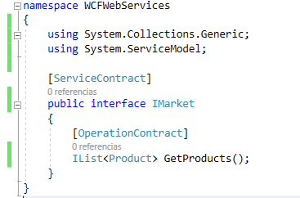
Define el Servicio WCF
Indica que una interfaz o una clase define un contrato de servicio en una aplicación (WCF)
Indica que un método define una operación que es parte de un contrato de servicio en una aplicación (WCF)

Slide 11
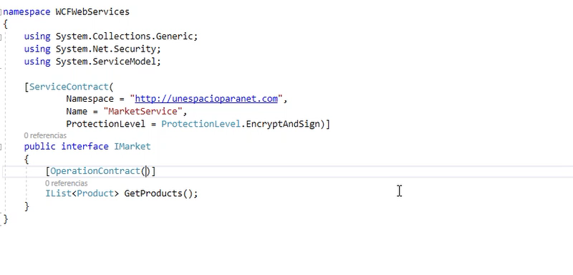
Define el Servicio WCF
El servicio puede enriquecerse con niveles de protección
Indica que un método define una operación que es parte de un contrato de servicio en una aplicación (WCF)

Slide 12
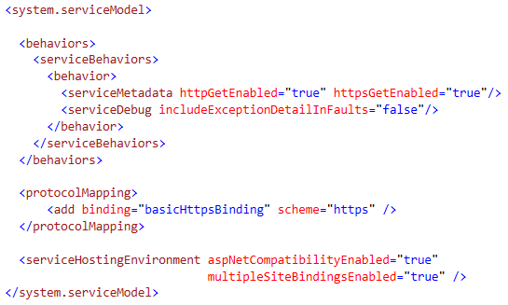
Configuración del Servicio WCF
Comportamientos del Servicio
Indica los Metadatos de acceso al servicio
Esquema de conexión
Compatibilidad de Host

Slide 13

Demo:
programación básica WCF

Slide 14
@serandvaraco
Sergio Andrés Vargas Acosta
https://github.com/serandvaraco
http://unespacioparanet.com
http://fb.com/unespacioparanet
Microsoft Certified Solution Architec

Slide 15
Contrato de datos
Un contrato de datos es un acuerdo formal entre un servicio y un cliente que abstractamente describe los datos que se van a intercambiar.

Slide 16
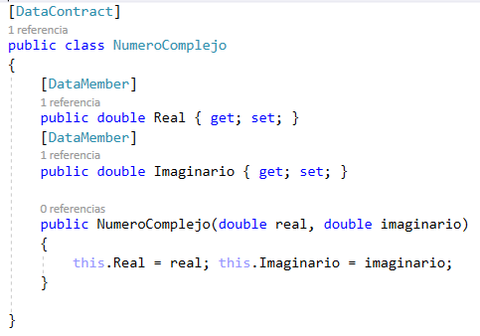
Definiciones

Slide 17
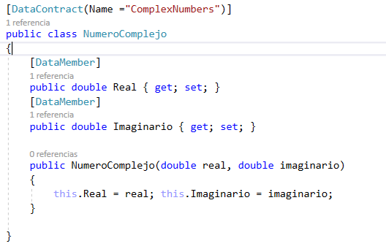
Nombres de miembros de datos

Slide 18
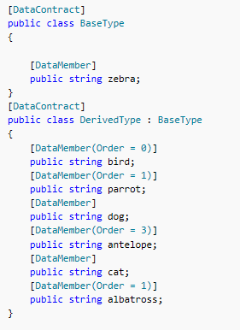
Orden de los miembros de datos

Slide 19
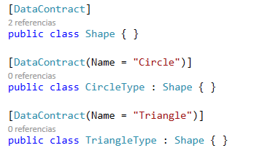
Tipos conocidos de contratos

Slide 20
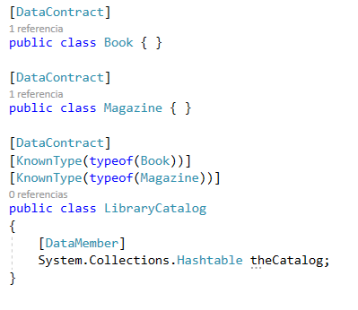
Tipos No conocidos de contratos

Slide 21
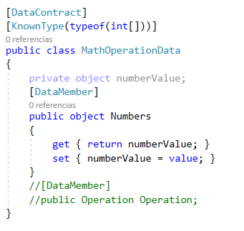
Tipos de contratos
No Conocidos

Slide 22
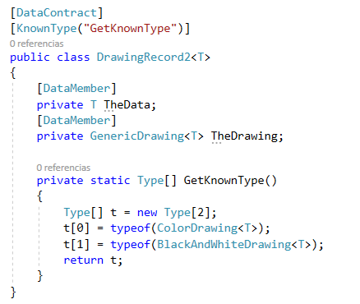
Tipos conocidos de contratos
Genericos

Slide 23
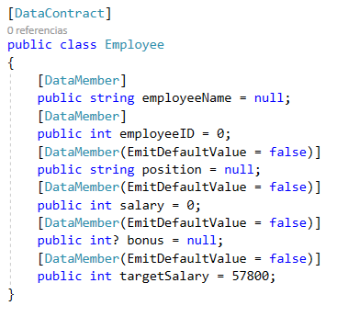
Valores por defecto

Slide 24
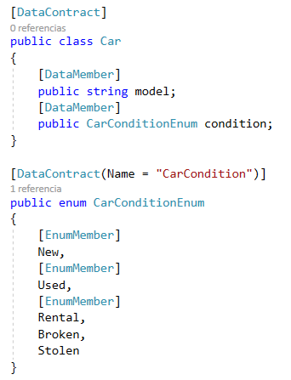
Enumeraciones

Slide 25
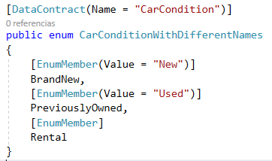
Enumeraciones
Personalizacion de valores

